Slide 1
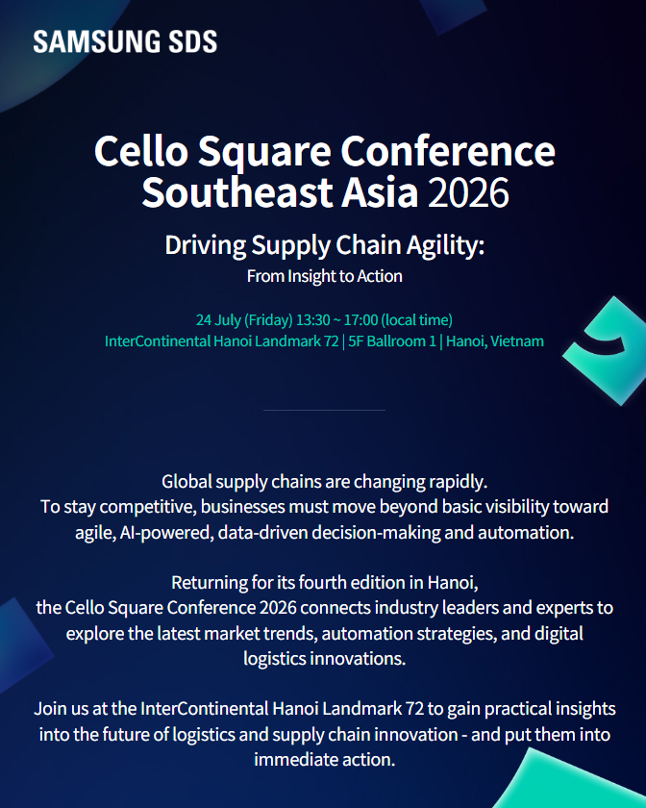

ENGLISH
Digital Logistics Strategy in the Era of AI and Automation
24 July (Friday) 13:30 ~ 16:40 (local time)
InterContinental Hanoi Landmark 72 | 5F Ballroom 1 | Hanoi, Vietnam

Slide 2
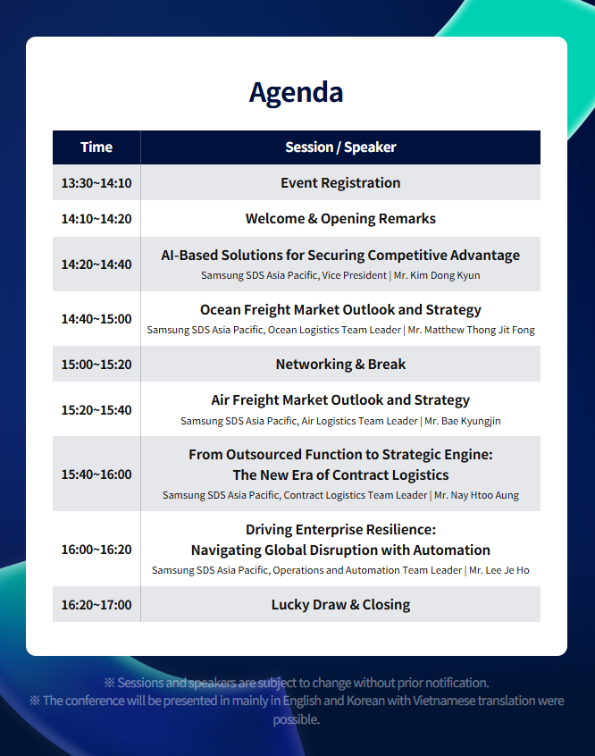
ENGLISH
Time | Session / Speaker
13:30 ~ 14:10 | Event Registration
14:10 ~ 14:20 | Welcome & Opening Remarks
14:20 ~ 14:40 | How Can AI Improve Day-to-Day Logistics in Vietnam? Samsung SDS Asia Pacific, Vice President | Mr. Kim Dong Kyun
14:40 ~ 15:00 | Ocean Freight Market Outlook and Strategy Samsung SDS Asia Pacific, Ocean Logistics Team Leader | Mr. Matthew Thong Jit Fong
15:00 ~ 15:20 | Networking & Break
15:20 ~ 15:40 | Air Freight Market Outlook and Strategy Samsung SDS Asia Pacific, Air Logistics Team Leader | Mr. Bae Kyungjin
15:40 ~ 16:00 | From Outsourced Function to Strategic Engine: The New Era of Contract Logistics Samsung SDS Asia Pacific, Contract Logistics Team Leader | Mr. Nay Htoo Aung
16:00 ~ 16:30 | Lucky Draw
16:30 ~ 16:40 | Closing
※ Sessions and speakers are subject to change without prior notification. ※ The conference will be presented in mainly in English and Korean with Vietnamese translation were possible.
※ Only registered attendees who receive a confirmation email will be admitted to the conference.

Slide 3
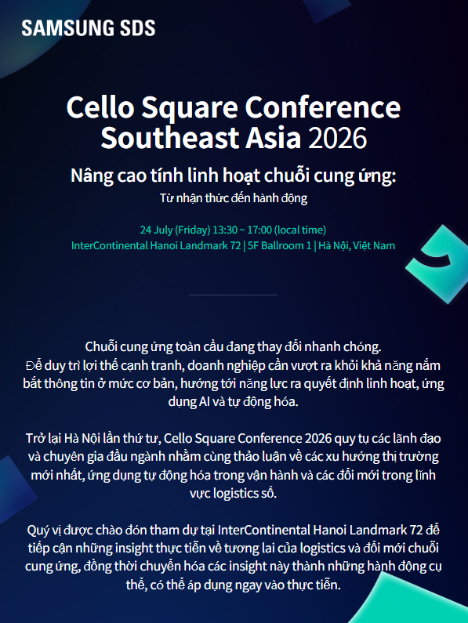
VIETNAMESE
Nâng cao tính linh hoạt chuỗi cung ứng: Từ nhận thức đến hành động
24 July (Friday) 13:30 ~ 16:40 (local time)
InterContinental Hanoi Landmark 72 | 5F Ballroom 1 | Hà Nội, Việt Nam

Slide 4
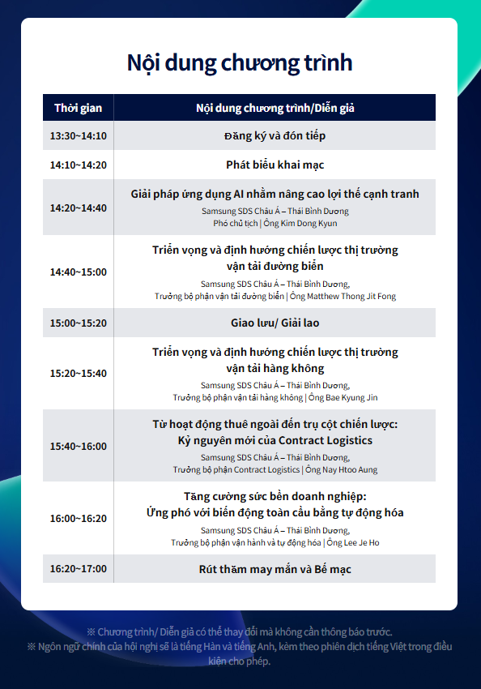
VIETNAMESE
Thời gian | Nội dung chương trình/Diễn giả
13:30 ~ 14:10 | Đăng ký và đón tiếp
14:10 ~ 14:20 | Phát biểu khai mạc
14:20 ~ 14:40 | AI có thể tối ưu hóa các hoạt động logistics trong vận hành thực tế tại Việt Nam như thế nào? Samsung SDS Châu Á – Thái Bình Dương Phó chủ tịch | Ông Kim Dong Kyun
14:40 ~ 15:00 | Triển vọng và định hướng chiến lược thị trường vận tải đường biển Samsung SDS Châu Á – Thái Bình Dương, Trưởng bộ phận vận tải đường biển | Ông Matthew Thong Jit Fong
15:00 ~ 15:20 | Giao lưu/ Giải lao
15:20 ~ 15:40 | Triển vọng và định hướng chiến lược thị trường vận tải hàng không Samsung SDS Châu Á – Thái Bình Dương, Trưởng bộ phận vận tải hàng không | Ông Bae Kyung Jin
15:40 ~ 16:00 | Từ hoạt động thuê ngoài đến trụ cột chiến lược: Kỷ nguyên mới của Contract Logistics Samsung SDS Châu Á – Thái Bình Dương, Trưởng bộ phận Contract Logistics | Ông Nay Htoo Aung
16:20 ~ 16:30 | Rút thăm may mắn
16:30 ~ 16:40 | Bế mạc
※ Chương trình/ Diễn giả có thể thay đổi mà không cần thông báo trước. ※ Ngôn ngữ chính của hội nghị sẽ là tiếng Hàn và tiếng Anh, kèm theo phiên dịch tiếng Việt trong điều kiện cho phép.
※ Hội nghị chỉ trân trọng chào đón Quý khách đã đăng ký và nhận được email xác nhận

Slide 5
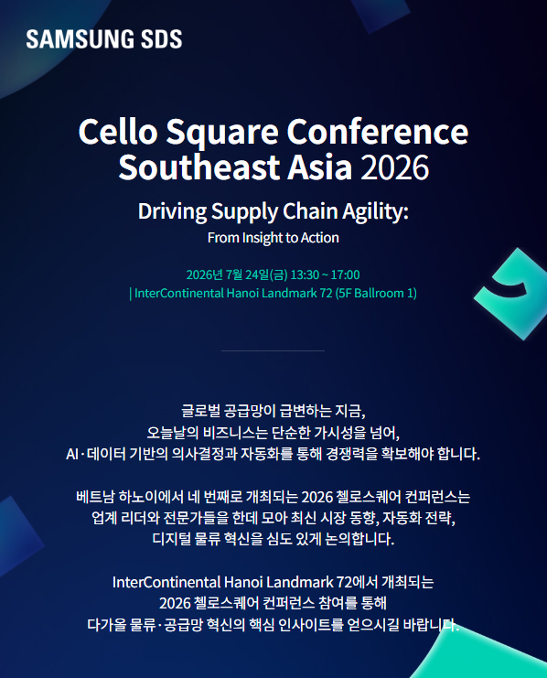
KOREAN
AI와 자동화 시대의 디지털 물류 전략
2026년 7월 24일(금) 13:30 ~ 16:40
| InterContinental Hanoi Landmark 72 (5F Ballroom 1)

Slide 6
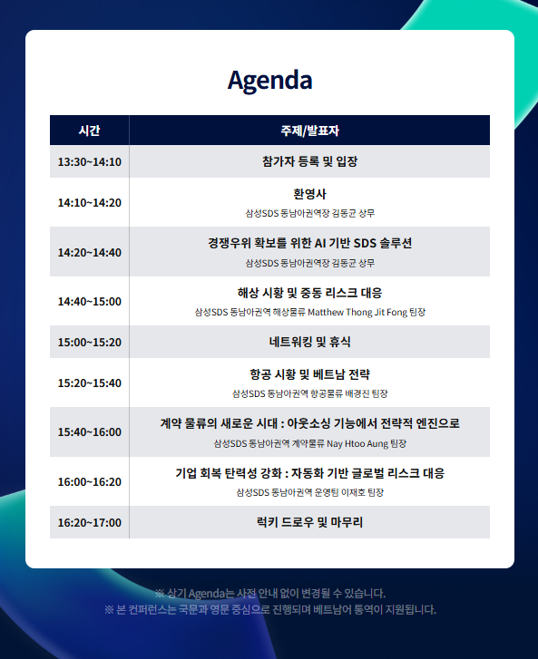
KOREAN
시간 | 주제/발표자
13:30 ~ 14:10 | 참가자 등록 및 입장
14:10 ~ 14:20 | 환영사
14:20 ~ 14:40 | AI는 베트남의 물류 운영을 어떻게 혁신할 수 있을까? 삼성SDS 동남아권역장 김동균 상무
14:40 ~ 15:00 | 해상 시황 및 중동 리스크 대응 삼성SDS 동남아권역 해상물류 Matthew Thong Jit Fong 팀장
15:00 ~ 15:20 | 네트워킹 및 휴식
15:20 ~ 15:40 | 항공 시황 및 베트남 전략 삼성SDS 동남아권역 항공물류 배경진 팀장
15:40 ~ 16:00 | 계약 물류의 새로운 시대 : 아웃소싱 기능에서 전략적 엔진으로 삼성SDS 동남아권역 계약물류 Nay Htoo Aung 팀장
16:00 ~ 16:30 | 럭키드로우
16:30 ~ 16:40 | 마무리
※ 세션 및 연사는 사전 공지 없이 변경될 수 있습니다. ※ 본 컨퍼런스는 주로 영어 및 한국어로 진행됩니다. (베트남어 통역 제공 가능)
※ 사전 등록 후 참가 확정 이메일을 받으신 분에 한하여 컨퍼런스에 입장하실 수 있습니다.

